Slide 1
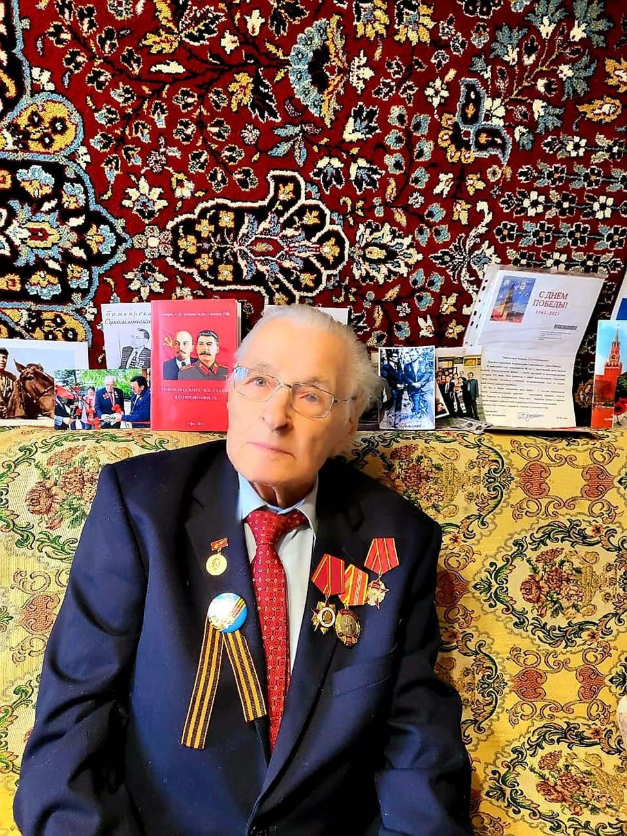
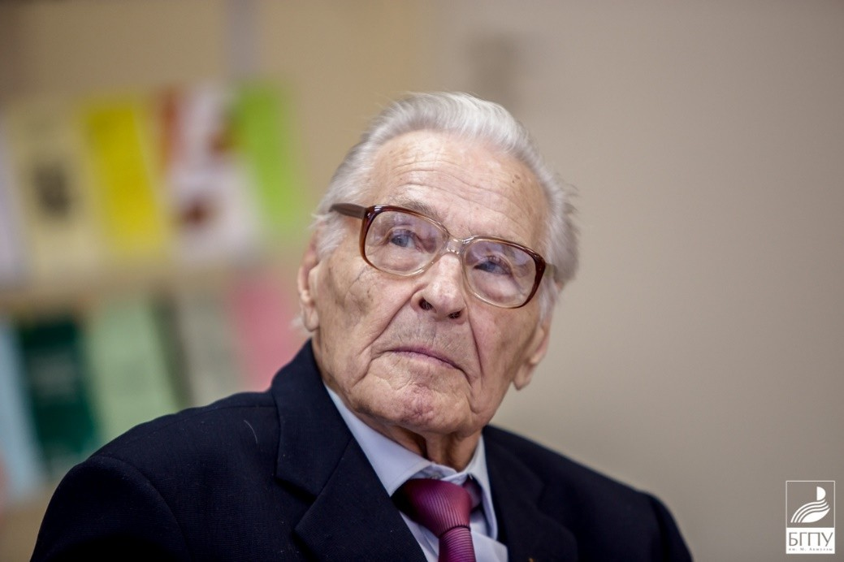
Ахияров Камиль Шаехмурзинович –
ПАТРИАРХ ОТЕЧЕСТВЕННОЙ ПЕДАГОГИЧЕСКОЙ НАУКИ
95 ЛЕТ СО ДНЯ РОЖДЕНИЯ!

Slide 2
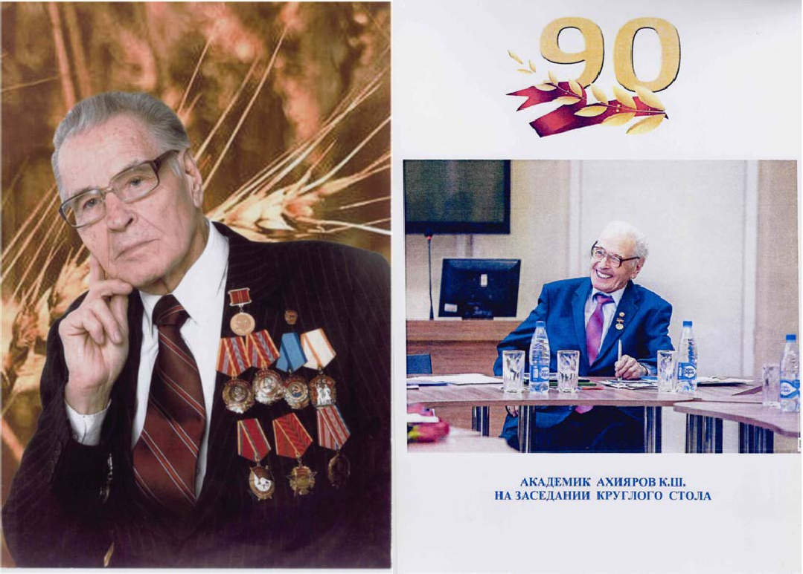
Учитель – совесть народа. Бороться надо за настоящего учителя, за настоящую личность
педагога – думающего, преисполненного
свой труд, не
достоинства и гордости за
допускающего и мысли о том, чтобы на белое сказать чёрное.
В.А. Сухомлинский.
Слайд 1. В мире, где каждый из нас стремится найти свой путь и смысл жизни, иногда встречаются люди, чья жизнь сама по себе становится вдохновением. Один из таких людей – Ахияров Камиль Шаехмурзинович. Его история – это история упорства, стойкости и веры в свои мечты.
Камиль Шаехмурзинович Ахияров – заслуженный учитель школы Башкирской
АССР (1960), доктор педагогических наук (1974), профессор (1976), Почетный председатель Башкирского Президиума Республиканского отделения Педагогического общества РФ (1976), действительный член Международной академии гуманитарного образования (МАГО, 1995), член-корреспондент Российской академии образования (РАО, 1996), академик Международной академии наук педагогического образования (МАНПО, 1999). Имеет почетные звания «Отличник просвещения РСФСР» (1974),
«Отличник просвещения СССР» (1977), «Отличник высшей школы СССР» (1977),
«Заслуженный деятель науки Башкирской АССР» (1980), «Заслуженный деятель науки РСФСР» (1982), «Лауреат премии Комсомола Башкирии» (1985), «Почетный работник
высшего профессионального образования Республики Башкортостан» (2000) и
«Почетный работник высшего профессионального образования Российской Федерации» (2001).

Slide 3
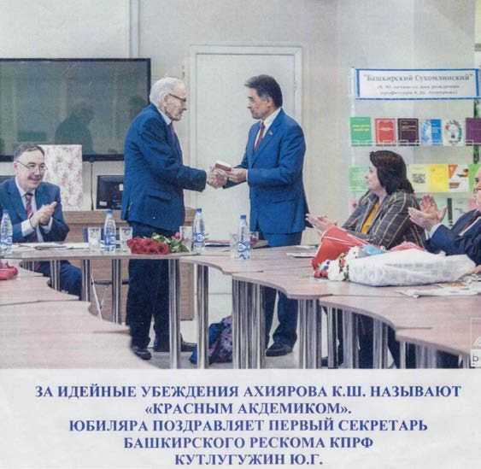
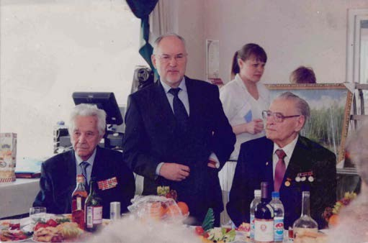
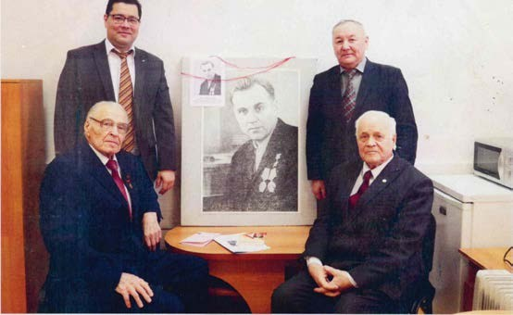
Слайд 2. 27 февраля 2020 года в рамках заседания Ученого совета университета ректор нашего университета Сагитов Салават Талгатович поздравил Камиля Шаехмурзиновича с 90-летием, поблагодарил за его труд и вручил медаль им.Мустая Карима. Также приветствовали и произносили слова поздравления коллеги, друзья и ученики профессора. Чествование юбиляра продолжилось 28 февраля 2020 года на заседании круглого стола «Педагогическая наука: вчера, сегодня, завтра» с приглашением почетных гостей и работников системы образования Республики Башкортостан. Бесконечная благодарность и признательность объединила всех нас в этот день. В адрес Камиля Шаехмурзиновича произносились многочисленные поздравления от Правительства России и Республики Башкортостан, Министерств и ведомств, РАО и общественных организаций. Слайд 3.
Славный жизненный путь академика. Ахияров Камиль Шаехмурзинович родился 19 февраля 1930 года в деревне Верхнеманчарово Илишевского района Республики Башкортостан. Его родители, Шаехмурза Ахиярович и Гульзифа Шакировна, вырастили шестерых детей и их жизнь навсегда была связана с землей.

Slide 4
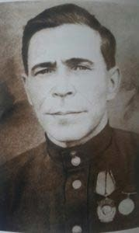
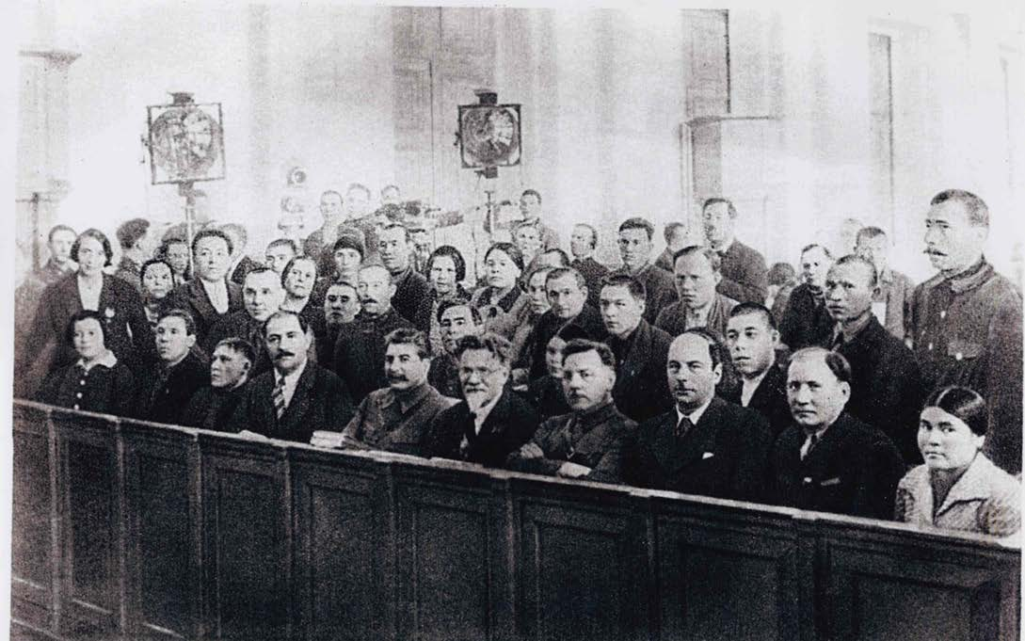
 | Отец нашего юбиляра, Шаехмурза Ахиярович Ахияров уже с 10 лет работал пастухом, любил посещать уроки муллы, где научился читать и писать арабским шрифтом. В 1925 году был призван в Красную Армию, получил общеобразовательную подготовку, приобщился к русскому языку и приобрел многие навыки, которые пригодились ему в будущем. После армии вернулся в родную деревню и при его участии в деревне было создано первое коллективное товарищество по совместной обработке земли (ТОЗ). Он организовал кружок агротехники.
В 1930 году Шаехмурза Ахиярович избирается председателем сельского Совета в родной деревне Верхнеманчарово. Вступив в ряды ВКП(б) в 1931 году по партийной мобилизации, был назначен директором райтреста по рыболовству в городе Дюртюли, позднее стал участковым директором машинно-тракторной станции (МТС) в Дюртюлинском районе. В 1933 году единогласно избран председателем колхоза им. М.И. Калинина, где проявился его организаторский талант агронома-практика, позволивший колхозу добиться огромных успехов. За отличные показатели в сельском хозяйстве в 1935 году Ахияров был избран делегатом на VII Всесоюзный съезд Советов (28.01.-06.02.1935) и II Всесоюзный съезд колхозников-ударников (11- 17.02.1935) в Москве. В своей речи на съезде рассказал о развитии колхоза не только на производственном уровне, но и в культурном отношении. Дети колхозников учились в школе, на постоянной основе были организованы детские ясли, обустроена детская площадка, открыты изба-читальня, красные уголки, построены клуб на 800 человек, родильный пункт, радиоузел, большинство колхозников выписывали газеты. На Втором всесоюзном съезде колхозников-ударников 11-17 февраля 1935 года (Москва). Башкирская делегация с товарищами Иосифом Виссарионовичем Сталиным (1878-1953), Лазарем Моисеевичем Кагановичем (1893-1991), Климентом Ефремовичем Ворошиловым (1881-1969), Михаилом Ивановичем Калининым (1875-1946), Яков Аркадьевич Яковлев (Эпштейн, 1896-1938). (Ахияров Шаехмурза Ахиярович сидит за Сталиным И.В.).

Slide 5
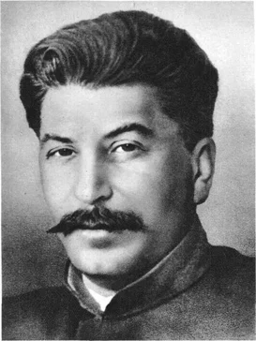
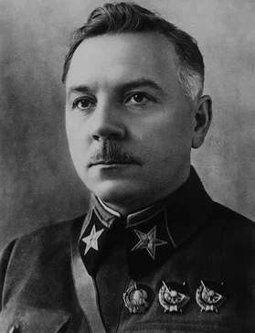
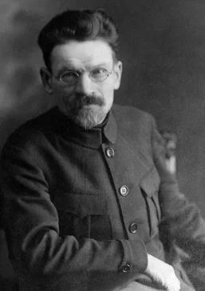
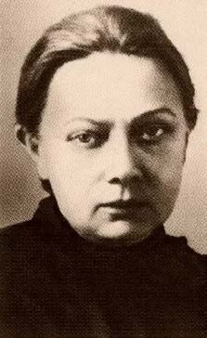
Слайд 4-5. Выступление Шаехмурзы Ахияровича вызвало живой интерес слушателей и некоторых политических, государственных, военных и партийных работников, поэтому он отдельно встречался и беседовал с Иосифом Виссарионовичем Сталиным (Джугашвили – советский
государственный, военный и партийный деятель), Климентом
политический,
Ефремовичем
Ворошиловым (советский государственный и военный деятель, Маршал Советского Союза), Михаилом Ивановичем Калининым (российский революционный, советский государственный и партийный деятель), Надеждой Константиновной Крупской (российский революционер, советский государственный, партийный, общественный и культурный деятель, организатор и главный идеолог советского образования и коммунистического воспитания молодёжи) и др.
В 1936 году участвовал во Всесоюзной сельскохозяйственной выставке и был награжден золотой медалью, а колхоз премирован грузовой автомашиной. Член КПСС с 1931 года. Награжден орденом Трудового Красного Знамени (1944) и медалью «За доблестный труд в ВОВ 1941-1945 гг.»
(1878-1953) | (1881-1969) | (1875-1946) | (1869-1939)
Авторитет семьи Ахияровых среди односельчан всегда был особым: к ним в дом шли и стар, и млад – кто за советом, кто с радостью, а кто с болью. Любовь к жизни, стремление быть нужным людям, полезным обществу – таковы были традиции в семье. Доброта и порядочность, жизненная мудрость, стремление к знаниям, передавались в ней из поколения в поколение, от отца к сыну, к внукам, правнукам. Выросший именно в такой среде, в атмосфере трудолюбия и ответственности, Камиль Шаехмурзинович усвоил все эти ценности и передал уже своим дочерям-близнецам, очаровательным женщинам, прекрасным матерям – известным специалистам в своей области. Эра Камилевна Валинурова, врач-офтальмолог, заслуженный врач Республики Башкортостан и Российской Федерации; Эльза Камилевна Хуснутдинова – российский и всемирно известный учёный, доктор биологических наук, профессор, член-корреспондент РАО, академик Академии наук РБ, долгие годы проработавшая директором Института биохимии и генетики Уфимского научного центра РАН, в настоящее время там же продолжает свою трудовую деятельность, являясь одним из ведущих специалистов Российской Федерации в области популяционной и медицинской генетики, а также членом Совета при президенте РФ по науке и образованию.
Трудовая деятельность К.Ш. Ахиярова началась в 1951 году после окончания Башкирского государственного педагогического института им. К.А. Тимирязева (ныне БГУ) в качестве учителя Челкаковской средней школы Бураевского района. Через два

Slide 6
года, в 1953 году, он был назначен директором той же школы, в этой должности проработал до 1963 года. В 1956 году Челкаковская школа под руководством молодого директора одной из первых в республике становится 11-летней трудовой полититехнической. В эти же годы по примеру Григорополисской средней школы Ставропольского края К.Ш. Ахияров на базе своей школы организует ученическую производственную бригаду.
Активную, инициативную работу в школе Камиль Шаехмурзинович сочетал с научно-исследовательской деятельностью и в 1962 году защитил кандидатскую диссертацию на соискание ученой степени кандидата педагогических наук по теме
«Воспитание коммунистического отношения к труду у старшеклассников в
ученических производственных бригадах», став первым кандидатом педагогических наук среди директоров сельских школ республики. После защиты кандидатской диссертации по направлению Башкирского обкома КПСС он утверждается проректором по учебной и научной работе Бирского государственного педагогического института, а вскоре и ректором. Работая в этой должности 26 лет (1963-1989 гг.), К.Ш. Ахияров всегда проявлял высокую активность, настойчивость в постановке и реализации задач, связанных с подбором, расстановкой и воспитанием педагогических кадров, укреплением материально-технической базы вуза, улучшением качества подготовки специалистов и повышения эффективности психолого-педагогических научных исследований.
В 1964 году при Бирском и Башкирском государственных педагогических институтах по его инициативе создается общественная проблемная лаборатория Российской академии образования, научная тематика которой – поиск нового
содержания, форм, методов и средств непрерывной трудовой подготовки школьников, определение их роли в реализации образовательной области «Технология», политехническое образование обучающихся в условиях технологического этапа научно-технического прогресса. Проводимые в лаборатории исследования способствовали значительному повышению уровня трудового обучения и профессиональной ориентации школьников, созданию во многих школах Республики
Башкортостан хорошей материально-технической базы и воспитанию подрастающего
поколения.
Трудовое обучение считалось важнейшим направлением государственной стратегии любой страны, независимо от ее экономической базы или политической ориентации. И научно-исследовательская деятельность Ахиярова К.Ш. всегда была тесно связана с проблемой совершенствования трудовой политехнической подготовки и профессиональной ориентации учащихся сельской общеобразовательной школы в условиях современного социально-экономического и научно-технического прогресса. Такая его работа в 1964 году были отмечена Министерством просвещения Украинской ССР вручением медали А.С. Мaкaренко и Камиль Шаехмурзинович стал единственным человеком, награжденным этой медалью в Республике Башкортостан. Результатом целенаправленной деятельности в 1974 году стала успешная защита диссертации на соискание ученой степени доктора педагогических наук по теме «Трудовое воспитание в сельской общеобразовательной школе на современном этапе», став теперь уже первым доктором педагогических наук в республике. Через два года уже он был избран профессором. За все годы ректорства Ахиярова К.Ш. институт стал одним из ведущих педагогических вузов не только в республике, но и в СССР. В 1985 году за совокупность работ по проблеме «Социально-педагогические основы трудовой политехнической

Slide 7
подготовки сельских школьников» Бирскому пединституту была присуждена премия Башкирского комсомола им. Г. Саляма в области науки, техники и производства.
Более 50 лет Камиль Шаехмурзинович осуществлял научно-методическое
руководство движением ученических производственных бригад республики. Педагогические основы управления деятельностью школьников в ученических бригадах вошли во всероссийские программы подготовки учителей, были изданы учебные пособия – «Политехническая и практическая направленность изучения основ наук в общеобразовательной школе», «Социально-педагогические основы профилактики отклонений в поведении школьников», «Народная педагогика и современная школа», рекомендованные студентам педагогических вузов страны. По этим проблемам впоследствии защищались кандидатские и докторские диссертации аспирантами и докторантами Ахиярова К.Ш.
Камиль Шаехмурзинович, безусловно, был, есть и будет патриотом села и сельской школы, т.к. считает её не только очагом культуры и нравственности для сельского жителя, но и своеобразным оплотом цивилизации. Вместе с тем его искренне огорчает то, что упадок сельского хозяйства, колхозов и совхозов, также и фермерских хозяйств, все еще продолжается. Неразвитость инфраструктуры отдаленных деревень, отсутствие работы и
всяческих перспектив на селе толкают сельскую молодежь в город, в поисках лучшей доли. Многие из них, заканчивая вузы и ссузы, не стремятся обратно в село, а вокруг их родных деревень все гуще разрастается бурьян.
Как отмечает ученый, за границей давно поняли: небольшие сельские школы –
сокровище нации, именно оттуда выходят трудолюбивые, нравственно опрятные и добрые люди. Во всем мире школы сейчас разукрупняются. Итальянцы таким образом хотят приблизить детей к природе, земле, народным традициям. Американцы развернули целую программу реконструкции больших школ в маленькие, пытаясь справится с волной подросткового насилия и самоубийств. Французы назвали сельские школы, состоящие всего из одного класса, «идеалом республики». Финны для спасения села и сельских школ создали организацию «Сельское движение». И лишь в России на малокомплектные сельские школы фактически ополчилось само государство. За годы бездумной «реструктуризации» мы потеряли около 5 тысяч сельских школ! Маленькие школы подрубают подушевым финансированием, которое, может и оправдано в городе, но для школы в небольшом селе - абсурд и безумие.
Профессором Ахияровым обоснованы концептуальные подходы к моделированию процесса формирования жизнеспособной личности в современном сельском социуме, разработаны теоретическая, технологическая и практико-ориентированная модели воспитания, построенные на единых теоретико-методологических основаниях и принципах,
включающие базовые характеристики, виды и формы психолого-педагогической, социально-педагогической поддержки школьника. Разработан алгоритм пошаговой деятельности социальных институтов села по формированию жизнеспособной личности в условиях сельского социума. Доказано, что главный результат успешной социально- педагогической поддержки ребенка в процессе школьного и семейного воспитания в его социальной адаптации и увеличении жизненных сил и возможностей.
К. Ш. Ахияров убежден, что надежды по возрождению села – в сельском учителе.
Именно в нем сельчане хотят видеть нравственную опору, как сосредоточение воли и решимости к воспитанию подрастающего поколения общественно полезным трудом. И в большинстве случаев, сельский учитель оправдывает надежды общества, т.к. он всегда в гуще событий, в центре внимания и не равнодушен к судьбе села, го жителей – детей и

Slide 8
взрослых, потому имеет заслуженный авторитет, пользуется почетом и уважением среди односельчан. Особенностью сельской школы является необходимость организации профессиональной подготовки учащихся по профильным направлениям, востребованным в данной местности. Всё это предъявляет особые требования к профессионализму педагогов, качеству образовательных программ по которым их обучают в педагогических учебных заведениях, формам и методам организации в них учебно-воспитательного процесса.
Наш юбиляр подчеркивает, что в профильном обучении школьников и профессиональном образовании специалистов в любой сфере пересекаются, сходятся и совпадают разные интересы: государственные и общественные, федеральные и региональные, ведомственные и отраслевые, муниципальные и образовательной
организации, научные и практические, профессиональные и личностные, семейные и личные. Следовательно, мы не имеем права на ошибку в решении проблем профильного обучения подрастающего поколения и профессиональной подготовки специалистов во всех сферах в масштабах страны, так как тем самым защитим ее социально-экономические и политические интересы, а значит и достойное будущее всех нас.
Многие годы К.Ш. Ахияров успешно возглавлял научную школу по методологии
педагогических исследований, им разработана методология исследований по развитию и модернизации образования, был участником разработки Концепции педагогического образования, одобренной Всесоюзным съездом работников народного образования (1988). С 1989 по 2007 гг. работал заведующим кафедрой научных основ управления школой Башкирского государственного педагогического института, с 2007 г. – руководителем научно-методического центра профильного обучения школьников БГПУ им. М. Акмуллы и профессором кафедры педагогики. За все годы по проблемам педагогики им было опубликовано более 750 научных и учебно-методических работ, которых всегда отличала новизна, актуальность, богатство фактического материала, глубина анализа. Он стал одним из организаторов многих республиканских научно-практических конференций по проблемам социального и трудового воспитания молодежи, научным и ответственным редактором выпусков сборника тезисов докладов молодых исследователей-педагогов, докторантов, аспирантов и соискателей «Проблемы обучения и воспитания молодежи» под эгидой Министерства общего и профессионального образования Российской Федерации и Башкирского государственного педагогического института.
Слайд 6. Многие называют К.Ш. Ахиярова «Башкирский Сухомлинский». Объяснение тому очень простое, он не просто интересовался, изучал и осмысливал труды педагогов прошлого – К.Д. Ушинского, Н.К. Крупской, А.C. Макаренко, В.А. Сухомлинского и др., но и широко использовал и развивал их педагогические идеи своей профессиональной деятельности. Многочисленные его публикации, книги
посвящены исследованию теоретического наследия этих выдающихся ученых – «Жизнь и деятельность А.С. Макаренко» (1988), «Опыт В.А. Сухомлинского – в практику школ» (1992), «В.А. Сухомлинский и современная школа» (2000), «В.А. Сухомлинский – выдающийся советский педагог, гуманист, коммунист, патриот» (2015).
Важнейшим событием в свое время в жизни Камиля Шаехмурзиновича стала
встреча с выдающимся педагогом XX столетия, Героем Социалистического Труда Василием Александровичем Сухомлинским, сельским учителем, оригинальным теоретиком и практиком педагогики, талантливым директором школы, прекрасным отцом, примерным семьянином. В.А. Сухомлинский утверждал, что «творить человека – это высшее счастье», поэтому свою главную книгу назвал «Сердце отдаю детям». Свою дружбу с этим великим народным педагогом, ученым-гуманистом К.Ш. Ахияров

Slide 9
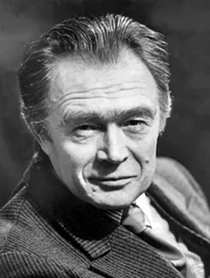
считает подарком судьбы, так как эта дружба дала глубокое понимание важности истинно гуманистического подхода к вопросам воспитания, необходимости искренней любви к объекту педагогического воздействия - маленькому человеку. Следуя его идеям, Камиль Шаехмурзинович утверждает, что школа становится подлинным очагом культуры лишь тогда, когда в ней царят 4 культа: культ Родины, культ Человека, культ Книги, культ Родного слова. Профессия учителя, по его мнению, – это человековедение, постоянное, не прекращающееся проникновение в сложный духовный мир человека. Искусство же учительства заключается в умении доносить до обучающихся эти четыре культа через свою предметную и воспитательную деятельность. При этом большая роль должна отводиться этнопедагогике – науке, предметом изучения которой является народная педагогика, традиционные практики воспитания и обучения, исторически сложившиеся у различных этносов.
В конце двадцатого столетия К.Ш. Ахияров обращается к теоретико- методологическим вопросам по прикладным аспектам этнопедагогики. Его исследования по этнопедагогике внесли большой вклад не только в педагогическую науку и практику, но и в изучение истории духовной культуры народов, населяющих Урало-Поволжский регион нашей страны. Под его научным руководством коллективом молодых исследователей и
опытных научных работников разработано, составлено и издано немало программ, учебных пособий, монографий по этнопедагогике, рекомендуемых для использования в педагогических вузах, колледжах и училищах Российской Федерации и стран ближнего зарубежья.
На ниве этнопедагогики он встретился еще с одним величайшим советским и российским учёным- педагогом, профессором, доктором педагогических наук, академиком Российской академии образования, основателем этнопедагогики как науки, писателем и публицистом, автором художественных произведений, сказок и рассказов для детей, написанных на русском и чувашском языках, которые вошли во многие учебные хрестоматии – Волковым Геннадием Никандровичем (1927–2010). Эпиграфом ко всему творчеству академика Волкова Г.Н. ложатся авторские слова: «Без исторической памяти нет традиций, без традиций нет культуры, без культуры нет воспитания, без воспитания нет духовности, без духовности нет личности, без личности нет народа как исторической личности».
Как для Г.Н. Волкова, так и для К.Ш. Ахиярова подготовка научно- педагогических кадров была одной из главных забот и достижений, поэтому они уделяли большое внимание вопросу подготовки научных кадров для Российской Федерации и её регионов. В частности, по инициативе Камиля Шаехмурзновича в 1992 году впервые в истории Республики Башкортостан при Башгоспединституте открывается Специализированный совет по защите диссертаций на соискание ученой степени кандидата и доктора педагогических наук, в котором он был председателем (впоследствии его заменил Асадуллин Р.М., д.п.н., профессор, ректор педуниверситета, а заместителями стали д.п.н., профессора Амиров А.Ф. и Бенин В.Л. Учеными секретарями проработали Исламова З.И., к.п.н., доцент и Гайсина Г.И., д.п.н., профессор, техническим секретарем Султанова Л.Ф.).

Slide 10
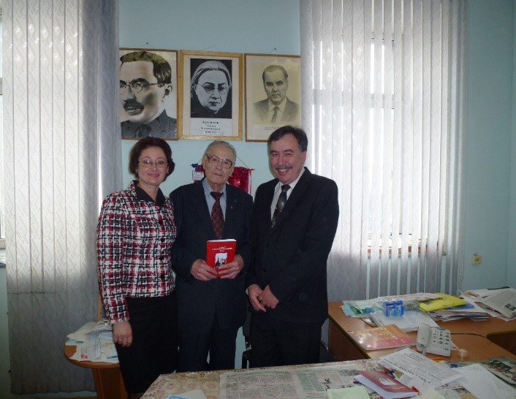
Под научным руководством и консультированием К.Ш. Ахиярова подготовлено и защищено более 200 докторских и кандидатских диссертаций, он оппонировал более 90 защит кандидатских и докторских диссертаций. Его аспиранты и докторанты защищались в различные годы в Москве, Алма-Ате, Казани, Кургане, Челябинске, Оренбурге, Киеве, Ташкенте и других городах РФ, но большая часть защит состоялась в своем совете. Слайд 7.
Амиров А.Ф. (Педагогические условия
направленности изучения
политехнической
основ наук в общеобразовательной школе, 1993
/ Теория и практика допрофессиональной
трудовой социализации старшеклассников,
2001), Амирова
старшеклассников к
Л.А. (Подготовка выбору профессии в
условиях социально-экономических отношений (аксиологический подход), 1997 / Развитие профессиональной мобильности педагога в системе дополнительного образования, 2009).
Слайд 8. Забихуллин Фларид Загидуллович (Развитие познавательной активности старшеклассников в условиях гуманизации образовательного процесса, 2003), Цилюгина И.Б. (Становление и развитие образовательных учреждений интернатного типа в Башкирии в 20-30-е годы XX века, 2006). Ясенева Л.Г. (Формирование эстетической культуры школьников в современном общеобразовательном учреждении, 2004).
Профессор Ахияров внес весомый вклад и в изучение истории духовной культуры
народов Башкортостана. Под его научным руководством в этом направлении защищены кандидатская и докторская диссертации Кашаповой Л.М. «Содержание, формы и методы использования национальной музыкальной культуры в общеобразовательной школе» (1996) и «Моделирование и реализация непрерывного этномузыкального образования как целостной национально-региональной образовательной системы (2006), а также изданы монографии, программы и учебные пособия спецкурса по этнопедагогике для педагогических вузов и училищ России и стран СНГ.
Камиль Шаехмурзинович является автором более 750 научных и научно-
методических работ по проблемам педагогики, трудовой политехнической подготовки школьников и молодежи, профессионального педагогического образования и др. Отечественной и зарубежной педагогической общественности широко известны его труды по проблемам сельской общеобразовательной школы, производственного, политехнического обучения, теории и практики организации ученических бригад, этнотрудового и этнокультурного воспитания в народной педагогике, профильного обучения, работы посвященные изучению жизнедеятельности выдающихся советских педагогов, общественно-политических и партийных деятелей, чьи имена связаны с проблемами образования и воспитания подрастающего поколения и др.
Назовем некоторые из них: «В сельской общеобразовательной школе» (1958),
«Организация производительного труда учащихся» (1959), «Производственное обучение в сельской школе», «Ученические бригады Башкирии» (1971), «Профессиональная ориентация школьников» (1972), «Трудовая политехническая подготовка школьников» (1974), «Подготовка учащихся к жизни и выбору профессии» (1974), «Педагогические основы ученических производственных бригад» (1978, учебное пособие для педвузов СССР), «Подготовка сельских школьников к труду» (1978), «Хлеб – это жизнь. Дорожи им!»

Slide 11

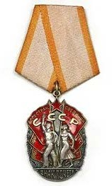
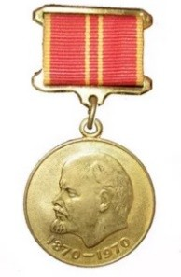

(1979), «Трудовое воспитание в сельской школе» (1980), «Поклонимся хлебу» (1983),
«Мустай Карим – как педагог» (1986), «Формирование познавательной активности студентов в обучении» (1989), «Подготовка школьников к жизни и труду в условиях непрерывного образования» (1989), «Политехническая направленность обучения основам наук в общеобразовательной школе» (1990, учебное пособие для педвузов СССР),
«Предупреждение и преодоление трудновоспитуемости школьников» (1990), «Трудовая и политехническая подготовка школьников в условиях рыночной экономики» (1992),
«Народная педагогика и современная школа» (1993), «Духовный мир школьника» (1994),
«Школа - труд - рынок» (1994), «Научная и аналитическая деятельность руководителя школы» (1994), «Народные традиции трудового воспитания» (1996), «Башкирская народная педагогика и воспитание подрастающего поколения» (1996), «Современная школа и этнотрудовые традиции народов» (1998), «Профессиональная направленность образовательного процесса в средних учебных заведениях (1998), «Национальная система общего образования как условие повышения эффективности обучения и воспитания школьников» (1999), «Экологическое воспитание школьников» (1999), «Методология и методы педагогических исследований» (2000), «Народная педагогика и современная школа» (2000), «Концепция технологического образования школьников РБ на 2004-2010 гг.» (2004), «Трудовая социализация школьников. Избранные педагогические труды» (2005), «Психолого-педагогическая наука и Российская академия образования» (2006),
«Профильное обучение в школе: опыт, проблемы» (2007), «Теория и практика технологической подготовки школьников» (2008), «Сельская школа должна воспитывать сельского труженика» (2008), «Профильное обучение школьников – социальный заказ общества» (2009, 2012), , «Школа как очаг духовной культуры» (газета «Правда», № 109
[30460], 03.10.2016), «И.В. Сталин и современность» (2017), «Педагог, коммунист, патриот» (газета «Правда», № 105 [30748], 27.09.2018), «Трудовой патриотизм – основа национальной безопасности страны» (2024) и др.
Слайд 9. За заслуги в области педагогической науки и практики Камиль
Щаехмурзинович Ахияров имеет немало наград, а именно:
Орден «Трудового Красного Знамени» за большие трудовые заслуги в области … народного образования | «Знак почета» за высокие достижения в производстве, научно-исследовательской, … общественно-полезной деятельности.
Медали
«За доблестный труд» в ознаменование 100- летия со дня рождения В.И. Ленина | «К.Д. Ушинский» за заслуги в области педагогических наук

Slide 12
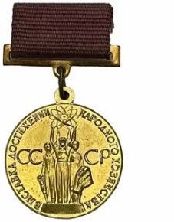
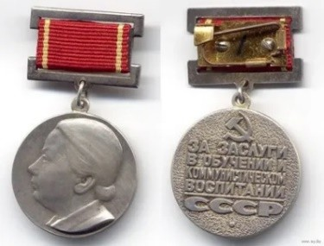
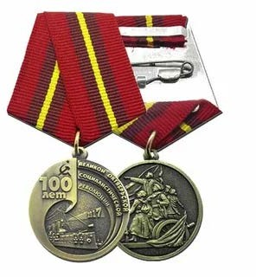
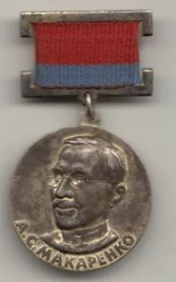


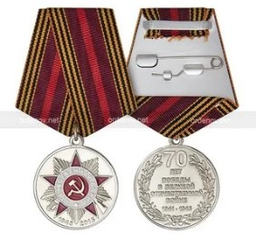
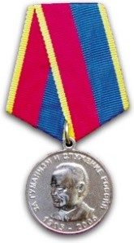

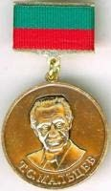

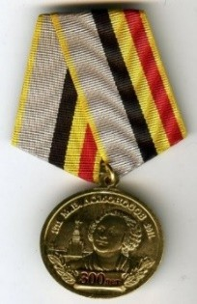
«ВДНХ СССР» за лучшие образцы работы в области образования | «Н.К. Крупская» за заслуги в обучении и коммунистическом воспитании СССР
«100 лет Великой Октябрьской социалистической революции» (КПРФ) | «А.С. Макаренко» за заслуги в образовании и педагогической науки (УССР)
«100 лет ВЛКСМ 1918-2018» (КПРФ) | «В.А. Сухомлинский» (БГПУ им.М.Акмуллы)
«70 лет Победы в Великой Отечественной войне 1941-1945 гг.» | «М.А. Шолохов» в ознаменование 100-летия со дня рождения великого русского писателя лауреата Нобелевской премии
«Дети войны» (для лиц, родившихся в период с 1928 по 1945 года в СССР) | «Т.С. Мальцев» за выдающиеся заслуги в развитии сельского хозяйства
«И.В. Сталин» в ознаменование 130-летия со дня рождения (КПРФ) | «М.В. Ломоносов» в ознаменование 300-летия со дня рождения (КПРФ)

Slide 13
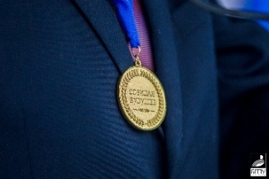
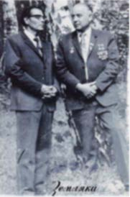
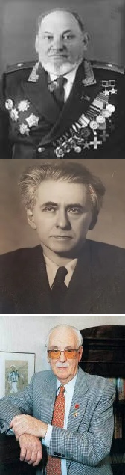
«Созидая будущее» (БГПУ им. М. Акмуллы) | «Мустая Карима» (БГПУ им. М.Акмуллы»
Следует отметить роль К.Ш. Ахиярова в учреждении медалей В.А. Сухомлинского «Сердце отдаю детям» и М. Карима.
Наш юбиляр, как и его земляк Муса Гайсинович Гареев (1922 – 1987),
с которым они были очень дружны, получил звание почетного гражданина Илишевского района Республики Башкортостан за достижения в области педагогической науки и практики. Гарееву М.Г. в знак признания его мужества и героизма, проявленных в годы Великой Отечественной войны, и большого вклада в дело военно- патриотического воспитания подрастающего поколения.
Научно-педагогическую деятельность профессор Ахияров К.Ш. успешно совмещал с общественной работой: депутат Верховного Совета БАССР 6-го созыва (1963- 1968), депутат Бирского городского совета народных депутатов (1963-1989), делегат Всесоюзного съезда работников народного образования СССР (1988), Председатель научного совета по педагогике и психологии АН Республики Башкортостан; в составе редакционного совета научно-методических журналов «Наука и образование Зауралья» (Курган), «Учитель Башкортостана» и «Ядкяр», научного совета по политехническому образованию Российской академии образования (РАО), советов по защите докторских диссертаций, президиума Уральского отделения РАО, научно-редакционного совета и редколлегии «Башкирской энциклопедии.
Слайд 10. В период работы и общественной деятельности у нашего юбиляра было много исторических встреч с отечественными и зарубежными учеными, руководителями образования, общественными деятелями, действующими главами государств и правительств в Индии, Франции, Китае, Турции, Германии, Финляндии, Болгарии, Венгрии, Кипре, Египте, Чехословакии, во всех союзных республиках CССР (ныне государствах ближнего зарубежья), а именно:
 | Сидор Артемьевич Ковпак (1887 – 1967) – советский военный и государственный деятель. Генерал-майор. Дважды Герой Советского Союза.
 | Илья́ Григо́рьевич Эренбу́рг (1891 —1967) — русский писатель, поэт, публицист, журналист, военный корреспондент, переводчик с французского и испанского языков, общественный деятель, фотограф.
 | Сергей Владимирович Михалков (1913 – 2009) — советский поэт, писатель, баснописец, общественный деятель.

Slide 14
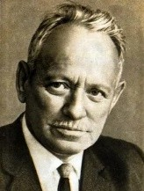
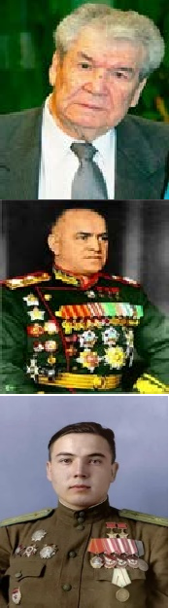
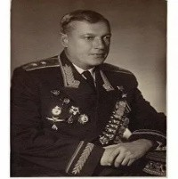
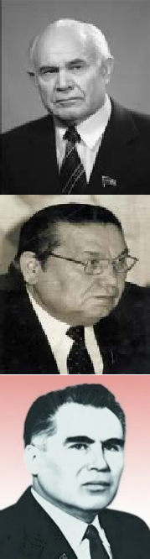
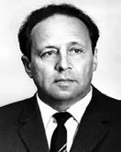
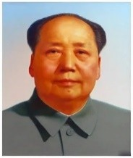
 | Михаил Александрович Шолохов (1905 – 1984) — русский писатель, журналист и киносценарист, лауреат Нобелевской премии по литературе.
 | Мустай Карим (настоящее имя – Мустафа Сафич Каримов) (1919 – 2005) — башкирский поэт, прозаик и драматург.
 | Георгий Константинович Жуков (1896 – 1974) — советский полководец и государственный деятель, Маршал Советского Союза (1943), четырежды Герой Советского Союза (1939, 1944, 1945, 1956), кавалер двух орденов «Победа» (1944, 1945).
 | Муса Гайсинович Гареев (1922 – 1987) – участник Великой Отечественной войны, дважды Герой СССР.
 | Гео́ргий Аге́евич Ло́бов (1915 – 1994) – советский лётчик-истребитель и военачальник, Герой Советского Союза (1951). Генерал-лейтенант авиации (1961). Профессор (1969).
 | Сагид Рауфович Рафиков (1912 – 1992) – советский химик, академик АН Казахской ССР (1962), член-корреспондент АН СССР (1970). Автор свыше 900 научных трудов, в том числе первых в стране учебников для вузов по химии и физикохимии полимеров.
 | Зия Нуриевич Нуриев (1915 —2012) — советский государственный и партийный деятель. Депутат Совета Союза Верховного Совета СССР 4–11 созывов (1954–1986) от Башкирской АССР. Член ЦК КПСС (1961–1986). Герой Социалистического Труда (1975). Первый секретарь Башкирского обкома КПСС (1957–1969) и др.
 | Мидхат Закирович Шакиров (1916 —2004) — советский партийный деятель Башкирской АССР, первый секретарь Башкирского обкома КПСС (1969–1987), Уфимского горкома КПСС (1963–1969).
 | Николай Маркович Эмануэль (1915 – 1984) – советский физикохимик; являлся одним из ведущих в СССР специалистов в области кинетики и механизма химических реакций. Герой Социалистического Труда, лауреат Ленинской премии и Государственной премии СССР.
 | Мао Цзэдун (1893 –1976) – китайский государственный, политический и коммунистический деятель. Председатель Китайской Народной Республики (1954– 1959) и Председатель ЦК Коммунистической партии Китая (1943–1976). Основатель и первый руководитель Китайской Народной Республики с 1 октября 1949 по 9 сентября 1976 годов.

Slide 15
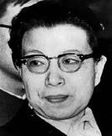
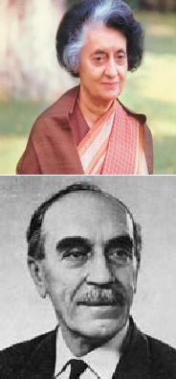
 | Цзян Цин – Ли Шумэн («простая и чистая») (1914 – 1991) – известна также по сценическому имени Лань Пин – китайская актриса, ставшая в 1938 году женой Мао Цзэдуна и вошедшая в высшие эшелоны власти в Китае. Играла большую роль в руководстве Культурной революцией.
 | Индира Ганди (1917 – 1984) – индийский политик, лидер партии «Индийский национальный конгресс», первая и единственная в истории женщина – премьер- министр Индии. Дочь первого премьер-министра страны Джавахарлала Неру. Она старалась наладить отношения с СССР.
 | Николай Николаевич Семенов (1896-1986) – русский и советский физик-химик и педагог, основоположник химической физики, единственный советский лауреат Нобелевской премии по химии (1956), дважды Героя Социалистического Труда (1966 и 1976), внёсший существенный вклад в развитие химической кинетики.
Слайд 11. Некоторые высказывания Николая Николаевича Семенова стали жизненными принципами академика Ахиярова К.Ш., которых придерживается и сегодня, а также учит этому нас, своих учеников:
«Блюсти чистоту науки есть первая заповедь ученого».
«…Истинный ученый должен быть не просто беспристрастным, но самым пристрастным критиком того, что ему дороже всего, – своей творческой работы, которой он посвятил много дней и ночей труда, радости, вдохновения. Он должен быть как бы врагом самому себе – в этом и трагедия, и величие ученого».
«…Какой счастливой старости может достигнуть ученый, если не увядает в нем
страсть к науке, если сумел он завоевать любовь и уважение своих учеников, если с самых первых его шагов один только факел научной истины освещает ему путь, если ложные светильники личных интересов, честолюбия, высокомерия, зависти не сбивают его с пути служения науке, а через нее – народу».
Слайд 12. Интересный факт. Камиль Шаехмурзинович выработал Десять нельзя в этическом воспитании, соблюдение которых, по его мнению, считается делом чести и достоинства любого человека, а нарушение – позором и нравственным невежеством
(Трудовой патриотизм – основа национальной безопасности страны. – Уфа: Изд-во КПРФ, 2024. – 16 с.):
Нельзя бездельничать, когда все трудятся.
Нельзя смеяться над старостью и старыми людьми.
Нельзя вступать в пререкания с уважаемыми и взрослыми людьми, особенно со стариками.
Нельзя выражать недовольство тем, что у тебя нет той или иной вещи.
Нельзя допускать, чтобы мать давала тебе то, что не может дать себе.
Нельзя делать то, что осуждают старшие.
Нельзя оставлять старшего родного человека в одиночестве, особенно мать или отца, дедушку или бабушку.
Нельзя собираться в дорогу, не получив благословения старших.
Нельзя садиться обедать, не пригласив старшего в семье.
Нельзя сидеть, когда стоит взрослый, особенно пожилой человек, в особенности женщина.
Осуществление этих Десяти нельзя, по его мнению, требует большой заботы педагогов о гармонизации всего воспитательного процесса в любой образовательной организации.

Slide 16
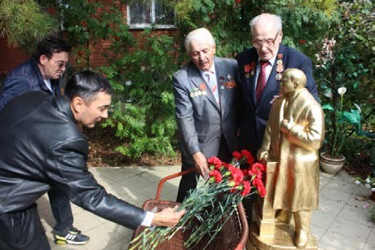
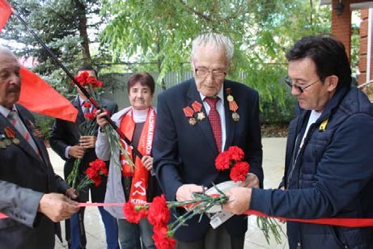
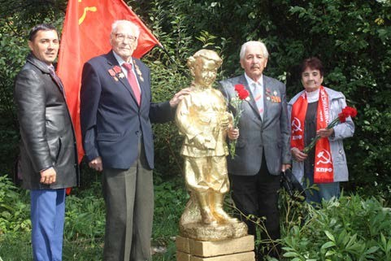
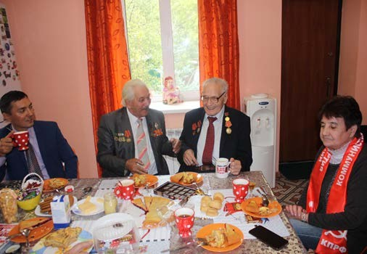
В заключении можем сделать несколько ключевых выводов о нашем герое дня:
Во-первых, академик Ахияров К.Ш. выдающаяся личность и профессионал своего дела, ученый-педагог и наставник-методист, служит примером того, как человек может достичь выдающихся результатов в жизни, если есть стойкая вера в себя, свои мечты и готовность к упорному труду, чтоб изменить мир вокруг себя и собственное представление о жизни.
Во-вторых, история жизни этой удивительной личности подчеркивает важность стремления каждого из нас к знаниям и открытиям в педагогической науке и образовательной практике, которые не только обогащают наши знания, житейский и профессиональный опыт, но и помогают в понимании другого человека, осмыслении
разнообразия национальных культур, достижений человечества, стран и государств.
В-третьих, важны напутственные слова уважаемого юбиляра, о необходимости мечтать и стремиться с оптимизмом и решимостью к своим целям, быть готовым к открытиям и новым возможностям, с позиции нового мышления изучать славное историческое педагогическое наследие прошлого, с помощью которого осмыслять настоящее и будущее, открывать принципиально новые способы решения сложнейших проблем обучения, воспитания и развития детей и молодежи.
Несмотря на свой уважаемый возраст, Камиль Шаехмурзинович более
шестидесяти лети лет продолжает трудиться и вести достаточно активную научно- исследовательскую и общественную деятельность, пишет статьи и книги, встречается с коллегами, остается консультантом Башкирского научно-образовательного Центра РАО, членом Башкирского республиканского отделения КПРФ. В нашей республике он один из преданных идеалам коммунистической партии большевиков-коммунистов, за идейные убеждения которого его назвали «Красным Академиком». На фото открытие памятника В.И. Ленину в усадьбе семейства Ахияровых-Валинуровых. Слайды 13-15.
Первый секретарь Башкирского республиканского отделения КПРФ Кутлугужин Юнир Галимьянович с коллегами, Ринат Гаянович Валинуров, российский психиатр, доктор медицинских наук, профессор, Заслуженный врач Российской Федерации (зять).

Slide 17
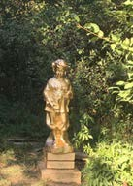
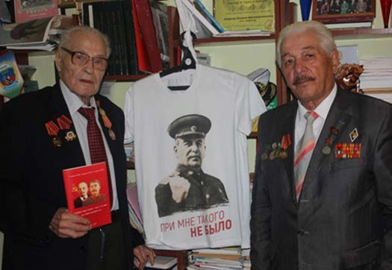
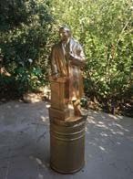
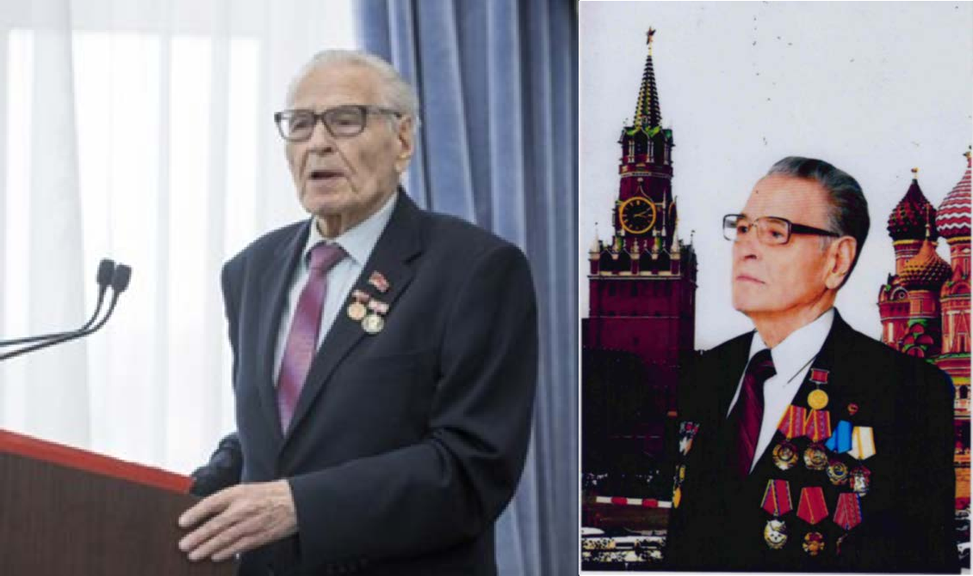
Слайд 16. На протяжении всей своей жизни Камиль Шаехмурзинович придерживается ряда принципов, сформированных им самим на основе собственного житейского и профессионального опыта, вот некоторые из них:
«Только в труде славен и велик человек!».
«Я друзей на каждой трамвайной остановке не меняю».
«Давайте украшать друг друга!».
«Ты, конечно, хороший человек, но мог бы быть чуть-чуть лучше».
«Надо во всем знать меру».
«Без прошлого нет будущего, прошлого нет только у дикарей».
«Живи 100 лет и один день за счет меня» и др.
.
Слайд 17. Есть личности, к которым тянутся люди как к источнику мудрости. Их советами дорожат, общение с ними считают праздником души, сотрудничество – редкой удачей в жизни. Такой личностью для нас был, есть и будет Камиль Шаехмурзинович Ахияров! Пожелаем же нашему юбиляру дожить до ста лет и плюс каждый из нас подарит ему еще по одному дню, как он сам говорит.
Слайд 18. Спасибо, уважаемые студенты, аспиранты, коллеги за ваше внимание!
Материал подготовила доктор педагогических наук, профессор Кашапова Л.М.

